Slide 1
Algoritmi e Strutture Dati
Capitolo 4
Ordinamento: Quicksort (*) e metodi di ordinamento lineari
Copyright © 2004 - The McGraw - Hill Companies, srl

Slide 2
Punto della situazione
Problema dell’ordinamento:
  Lower bound – Ω(n log n)
  Upper bound – O(n log n)
  Algoritmi ottimi:
    Mergesort (non in loco e complessità Θ(n log n))
    Heapsort (in loco e complessità Θ(n log n))
Proviamo a costruire un nuovo algoritmo che ordini in loco, che costi mediamente Θ(n log n), e che sia molto efficiente nella pratica (per ordinare sequenze fino a circa 10.000 elementi)
Copyright © 2004 - The McGraw - Hill Companies, srl

Slide 3
QuickSort
Usa la tecnica del divide et impera:
Divide: scegli a caso un elemento x della sequenza (perno) e partiziona la sequenza in 2 sottosequenze di elementi: A₁ che conterrà tutti gli elementi ≤ x, ed A₂ che conterrà tutti gli elementi >x (si noti che A₁ e A₂ in questo momento in generale sono disordinate)
Risolvi i due sottoproblemi ricorsivamente
Impera: restituisci la concatenazione delle due sottosequenze A₁ e A₂ (che a questo punto sono state ordinate ricorsivamente), separate dall’elemento x
Rispetto al MergeSort, divide complesso ed impera semplice
Domanda: Dove memorizziamo le sequenze A₁ e A₂?
Copyright © 2004 - The McGraw - Hill Companies, srl

Slide 4
Partizione in loco
Supponiamo di dover partizionare la sottosequenza A[i;f], con i<f; scegliamo come perno il primo elemento della sequenza, cioè A[i], e scorriamo A[i;f] “in parallelo” da sinistra verso destra (indice inf) e da destra verso sinistra (indice sup)
  da sinistra verso destra, ci si ferma su un elemento maggiore del perno
  da destra verso sinistra, ci si ferma su un elemento minore o uguale al perno
  quindi, si scambiano gli elementi e si riprende la scansione
Quando gli indici si invertono (cioè, inf=sup+1), ci si ferma; in questo momento inf punta ad un elemento maggiore del perno, mentre sup punta ad un elemento minore-uguale al perno (in particolare, potrebbe puntare al perno), e quindi si scambia il perno con l’elemento puntato da sup. In tal modo, il perno si troverà a dividere gli elementi più piccoli di lui da quelli più grandi.
Tempo di esecuzione di una scansione: Θ(f-i)
Copyright © 2004 - The McGraw - Hill Companies, srl

Slide 5
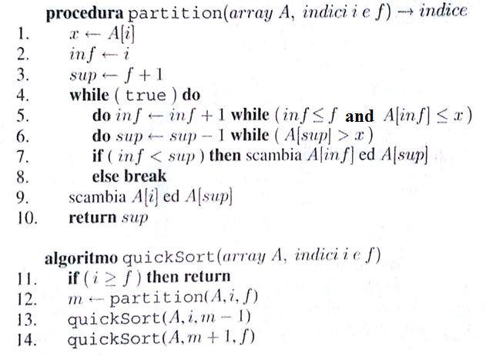
QuickSort in loco
Si noti che se se inf supera il limite destro f, ciò significa che il perno A[i] è ≥ di tutti gli elementi della sequenza A[i;f], incluso quindi A[f], quindi il while di riga 6 decrementerà sup a f, mentre il while di riga 4 andrà in break a riga 8, con scambio finale a riga 9 tra A[i] e A[f]
Nota: Viene lanciato chiamando quickSort(A,1,n)
Copyright © 2004 - The McGraw - Hill Companies, srl

Slide 6
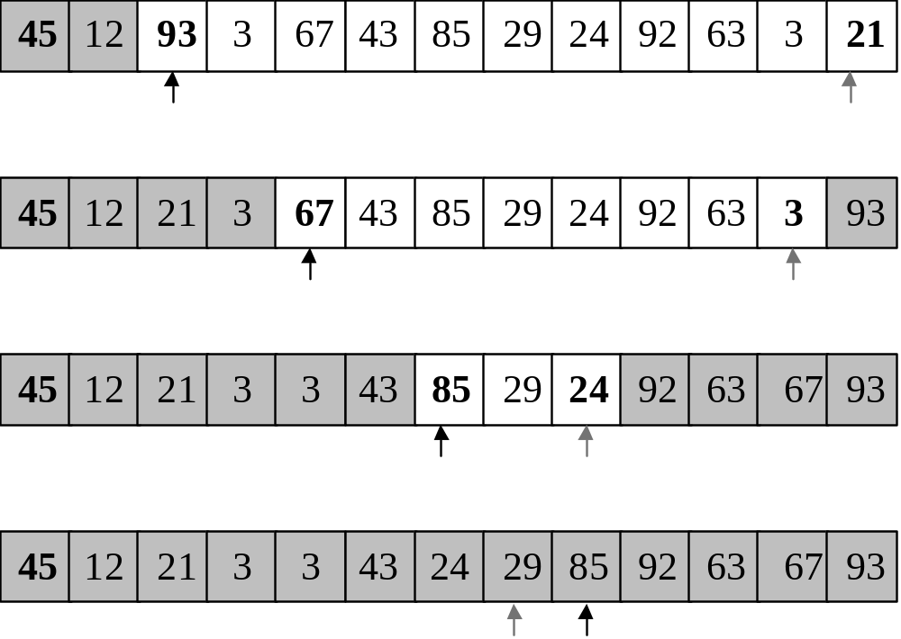
Partizione in loco: un esempio
Infine, si scambia 45 con 29, ottenendo <29,12,21,3,3,43,24,45,85,92,63,67,93 >
A₁ A₂
Copyright © 2004 - The McGraw - Hill Companies, srl

Slide 7
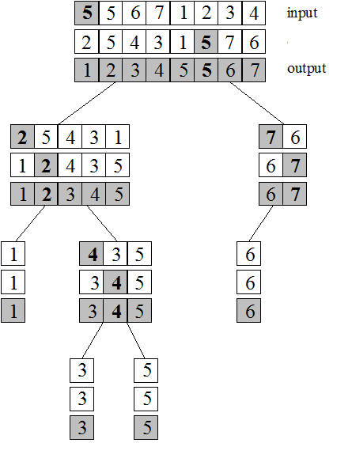
Esempio di esecuzione
L’albero delle chiamate ricorsive può essere sbilanciato…
cosa succede nel caso peggiore?
Copyright © 2004 - The McGraw - Hill Companies, srl

Slide 8
Analisi di Quicksort
Siano a e b le dimensioni delle sottosequenze A₁ (elementi minori o uguali al perno) e A₂ (elementi maggiori del perno); allora, il numero di confronti C(n) (operazione dominante) è pari a:
C(n) = C(a) + C(b=n-a-1) + (n-1) per n>1, C(1)=0
Confronti eseguiti ad ogni passata bidirezionale
Copyright © 2004 - The McGraw - Hill Companies, srl

Slide 9
Analisi del caso peggiore
Nel caso peggiore, il perno scelto ad ogni passo è il minimo o il massimo degli elementi nell’array (a=0 e b=n-1, oppure a=n-1 e b=0)
Il numero di confronti diventa pertanto:
C(n)=C(n-1) + (n-1) per n>1, C(1)=0
Svolgendo per iterazione si ottiene
C(n) = C(n-1)+(n-1) = [C(n-2)+(n-2)]+(n-1) =…
= [C(1)+1]+2+… +(n-2)+(n-1) = 1+2+…+(n-2)+(n-1) ⇒
C(n) = Θ(n²) ⇒ T_{WORST}(n)=Θ(n²)
Copyright © 2004 - The McGraw - Hill Companies, srl

Slide 10
Analisi del caso migliore
Nel caso migliore, il perno scelto ad ogni passo è il mediano nell’array (a=b=n/2)
Il numero di confronti diventa pertanto:
C(n)=2·C(n/2) + (n-1) = 2C(n/2) + Θ(n)
e applicando il teorema master (caso 2)
C(n) = Θ(n log n) ⇒ T_{BEST}(n)=Θ(n log n)
Copyright © 2004 - The McGraw - Hill Companies, srl

Slide 11
Analisi del caso medio
Possiamo affinare l’analisi del caso peggiore, dimostrando che T_{AVG}(n)=Θ(n log n). Osserviamo infatti che il perno è un elemento che contiene un valore scelto uniformemente a caso nello spazio dei valori ammissibile, e quindi tale elemento ha la stessa probabilità, pari a 1/n, di occupare una qualsiasi posizione dell’array dopo il partizionamento, il numero di confronti nel caso atteso è:
n-1
1
C(n) =
∑
C(a)+C(b=n-a-1)+(n-1)
n
a=0
dove a e (n-a-1) sono le dimensioni dei sottoproblemi risolti ricorsivamente
Copyright © 2004 - The McGraw - Hill Companies, srl

Slide 12
Analisi del caso medio (2)
Osserviamo che C(a) e C(n-a-1) generano esattamente gli stessi termini nella sommatoria, e quindi:
n-1
n-1
1
2
∑
C(n)=
∑
C(a)+C(n-a-1)+(n-1)
= n-1+
C(a)
n
n
a=0
a=0
Moltiplicando entrambi i membri per n:
n C(n) = n(n-1) + 2 Σ_{a=0..n-1}C(a) (1)
o anche, passando da n a n-1:
(n-1) C(n-1) = (n-1)(n-2) + 2 Σ_{a=0..n-2}C(a) (2)
e sottraendo la (2) dalla (1):
n C(n) - (n-1) C(n-1) = 2 C(n-1) + n(n-1) - (n-1)(n-2)
e svolgendo e semplificando:
n C(n) = (n+1) C(n-1) + 2(n-1) cioè n C(n) ≤ (n+1) C(n-1) + 2n
Copyright © 2004 - The McGraw - Hill Companies, srl

Slide 13
Analisi del caso medio (3)
Dividiamo ora n C(n) ≤ (n+1) C(n-1) + 2n per n(n+1):
C(n)/(n+1) ≤ C(n-1)/n + 2/(n+1) ≤ (C(n-2)/(n-1) + 2/n) + 2/(n+1)
≤ ((C(n-3)/(n-2) + 2/(n-1)) + 2/n) + 2/(n+1) ≤ …
e proseguendo fino a che l’argomento di C diventa 1, e quindi C(1)=0
C(n)/(n+1) ≤ C(1)/2 + 2 Σ_{i=1..n} 1/(i+1) = 2 Σ_{i=1..n} 1/(i+1)
e per n che tende all’infinito la sommatoria (serie armonica) tende a ln n + 0.577…, cioè:
C(n)/(n+1) ≤ 2(ln n + 0.577) = O(log n), cioè C(n) = O(n log n).
Poiché chiaramente C(n) = Ω(n log n) in quanto il caso medio deve costare almeno come il caso migliore, ne consegue che
T_{AVG}(n)=Θ(n log n).
Copyright © 2004 - The McGraw - Hill Companies, srl

Slide 14
Un confronto con l’Insertion Sort
Ricordiamo che nell’IS-2:
  T_{BEST}(n)=Θ(n)
  T_{AVG}(n)=Θ(n²)
  T_{WORST}(n)=Θ(n²)
mentre nel QS:
  T_{BEST}(n)=Θ(n log n)
  T_{AVG}(n)=Θ(n log n)
  T_{WORST}(n)=Θ(n²)
  ⇒ È interessante notare che il caso medio dell’IS-2 costa come il suo caso peggiore, mentre il caso medio del QS costa come il suo caso migliore! Perché secondo voi?
Copyright © 2004 - The McGraw - Hill Companies, srl

Slide 15
Ordinamenti lineari
(per dati di input di tipo numero intero e con ulteriori proprietà particolari)
Copyright © 2004 - The McGraw - Hill Companies, srl

Slide 16
Un semplice esempio
Supponiamo che gli n elementi da ordinare siano tutti distinti e appartenenti all’intervallo [0,n-1]
In quanto tempo possiamo ordinarli?
☺ Θ(n): utilizzo un array di appoggio Y di dimensione n, dopodiché leggo uno dopo l’altro i valori in input, e quando incontro il valore i, lo scrivo in Y[i]. Si noti che in questo modo sono anche in grado di verificare se l’input soddisfa realmente le ipotesi, ovvero di capire se un certo valore i compare più di una volta oppure se i∉[0,n-1]
Contraddice il lower bound? No, perché non è un algoritmo basato su confronti tra elementi: sfrutta una particolare proprietà dei dati in input che deve essere nota a priori!
Copyright © 2004 - The McGraw - Hill Companies, srl

Slide 17
IntegerSort: fase 1
Ordina n interi con valori in [0,k=O(n)] in tempo Θ(n)
Inizialmente, scorre l’array di input X da sinistra verso destra, e mantiene un array Y di appoggio di k+1 contatori tale che Y[i] = numero di volte che il valore i compare in X (suppongo che il primo indice dell’array sia pari a 0)
X
4
0
5
7
5
4
0
5
7
5
4
0
5
7
5
Y
0
0
0
0
1
0
0
0
1
0
0
0
1
0
0
0
1
0
0
0
1
1
0
0
0
1
2
3
4
5
6
7
0
1
2
3
4
5
6
7
0
1
2
3
4
5
6
7
X
4
0
5
7
5
4
0
5
7
5
Y
1
0
0
0
1
1
0
1
1
0
0
0
1
2
0
1
0
1
2
3
4
5
6
7
0
1
2
3
4
5
6
7
(a) Calcolo di Y
Copyright © 2004 - The McGraw - Hill Companies, srl

Slide 18
IntegerSort: fase 2
Successivamente, scorre Y da sinistra verso destra e, se Y[i]=k, scrive in X il valore i per k volte
X
0
0
0
4
Y
1
0
0
0
1
2
0
1
0
0
0
0
1
2
0
1
0
0
0
0
1
2
0
1
0
1
2
3
4
5
6
7
0
1
2
3
4
5
6
7
0
1
2
3
4
5
6
7
X
0
4
5
5
0
4
5
5
0
4
5
5
7
Y
0
0
0
0
0
2
0
1
0
0
0
0
0
0
0
1
0
0
0
0
0
0
0
1
0
1
2
3
4
5
6
7
0
1
2
3
4
5
6
7
0
1
2
3
4
5
6
7
(b) Ricostruzione di X
Copyright © 2004 - The McGraw - Hill Companies, srl

Slide 19
IntegerSort: analisi
Tempo Θ(k) per inizializzare Y a 0 (si noti che devo conoscere a priori k)
Tempo Θ(n) per calcolare i valori dei contatori
Tempo Θ(n+k) per ricostruire X
Θ(n+k)
Tempo lineare Θ(n) se k=O(n)
Spazio utilizzato: Θ(n+k), cioè Θ(n) se k=O(n)
Copyright © 2004 - The McGraw - Hill Companies, srl

Slide 20
BucketSort
Ordina n record con “chiavi” intere in [0,k=O(n)] in tempo Θ(n)
Basta mantenere un array Y di k+1 liste (i bucket appunto), anziché di contatori, ed operare come per IntegerSort
La lista Y[i] conterrà gli elementi con chiave uguale a i
Concatena infine le liste in ordine per i=0,1,..,k
Tempo e spazio Θ(n+k)=Θ(n) se k=O(n), come per IntegerSort
Copyright © 2004 - The McGraw - Hill Companies, srl

Slide 21
Stabilità
Un algoritmo di ordinamento viene detto stabile se preserva nella sequenza di output l’ordine posizionale reciproco che nella sequenza di input avevano elementi aventi la stessa chiave
Il BucketSort può essere reso stabile appendendo gli elementi di input in coda alla opportuna lista in Y, man mano che essi si presentano
Copyright © 2004 - The McGraw - Hill Companies, srl

Slide 22
Esempio
4 | 2 | 1 | 2 | 0 | 3 | 2 | 1 | 4 | 0 | 2 | 3 | 0
0
0 0
1
1
2 2 2 2
3
3
4
4
0 | 0 | 0 | 1 | 1 | 2 | 2 | 2 | 2 | 3 | 3 | 4 | 4
Copyright 2005, by the authors of these slides, and Ateneo de Manila University. All rights reserved

Slide 23
RadixSort
Ordina n interi con valori in [0,k=O(n^{c})], c>1, in tempo Θ(n)
Rappresentiamo gli elementi in base b (che come vedremo deve essere scelta opportunamente), ed eseguiamo una serie di BucketSort con chiavi in [0,b-1]
Partiamo dalla cifra meno significativa verso quella più significativa
Si noti la stabilità del bucket sort: 368 continua a precedere 387
Per b=10
397
5274
368
5274
397
368
368
5274
397
5274
368
397
0368
0397
5274
Copyright © 2004 - The McGraw - Hill Companies, srl

Slide 24
Correttezza (per induzione)
Dimostriamo per induzione che dopo la t-esima passata di BucketSort, i numeri sono correttamente ordinati rispetto alle t cifre meno significative
Passo base: per t=1, è banalmente vero;
Alla t-esima passata:
  se x e y hanno una diversa t-esima cifra meno significativa, la t-esima passata di BucketSort li ordina rispetto a tale cifra, e quindi l’enunciato è vero;
  altrimenti, se x e y hanno la stessa t-esima cifra meno significativa, la proprietà di stabilità del BucketSort li mantiene nell’ordine stabilito durante la passata precedente, e quindi l’enunciato è vero perché per ipotesi induttiva alla fine della (t-1)-esima passata x e y sono ordinati correttamente rispetto alle t-1 cifre meno significative.
Copyright © 2004 - The McGraw - Hill Companies, srl

Slide 25
Tempo di esecuzione (e spazio utilizzato)
Θ(log_{b}k) passate di BucketSort
Ciascuna passata richiede tempo (e spazio) Θ(n+b), e quindi T(n)=Θ((n+b) log_{b}k)
log k
log k
Scegliendo b = Θ(n), si ha log_{b} k = = Θ
e quindi T(n)=Θ n
log b
log n
log k
se k=O(n^{c}), c costante
log n
^{c}
log n
n
= Θ(nc)= Θ(n)
T(n)=Θ
log n
E il cambiamento di base? E’ facile vedere che costa Θ(n log_{b}n^{c})=Θ(n log_{n}n^{c})=Θ(nc)=Θ(n)
Copyright © 2004 - The McGraw - Hill Companies, srl

Slide 26
Riepilogo Ordinamento
Nuove tecniche:
  Incrementale (SelectionSort, InsertionSort)
  Divide et impera (MergeSort, QuickSort)
  Strutture dati efficienti (HeapSort)
Alberi di decisione per la dimostrazione di delimitazioni inferiori
Proprietà particolari dei dati in ingresso possono aiutare a progettare algoritmi più efficienti: algoritmi lineari
Copyright © 2004 - The McGraw - Hill Companies, srl

